Slide 1
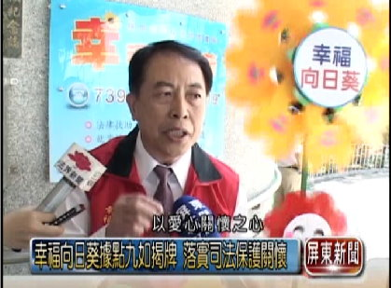
司法保護據點檢討會議
報告人：陳俊男
101年03月27日

Slide 2
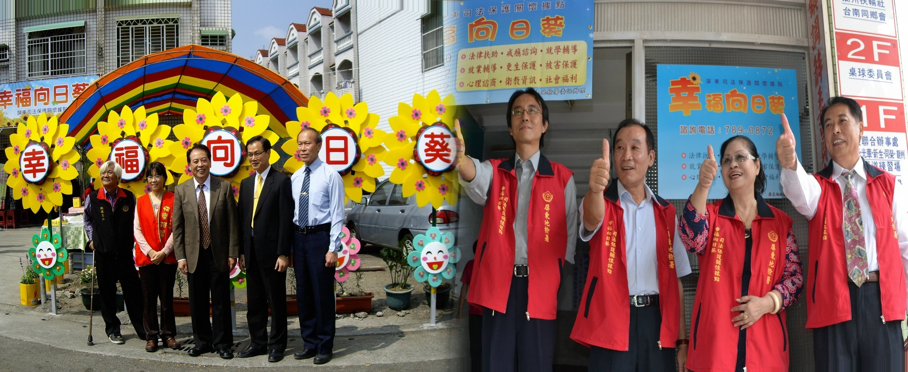
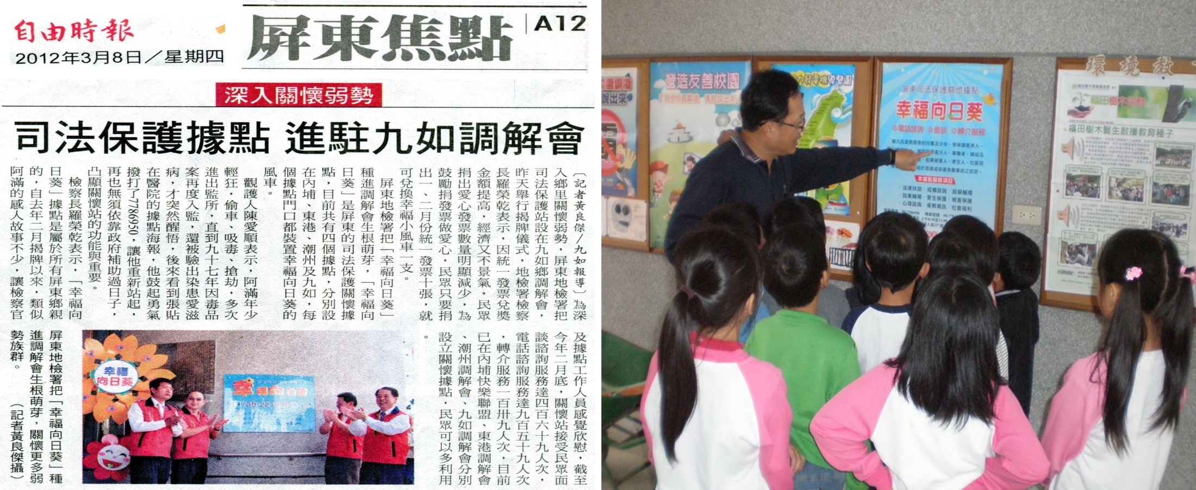
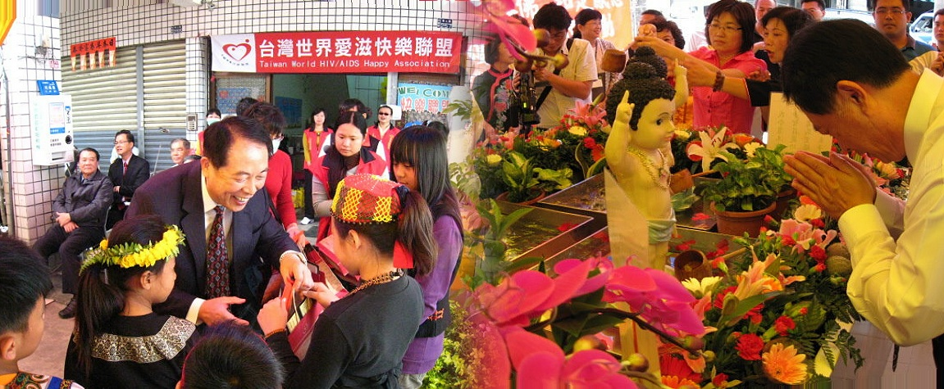
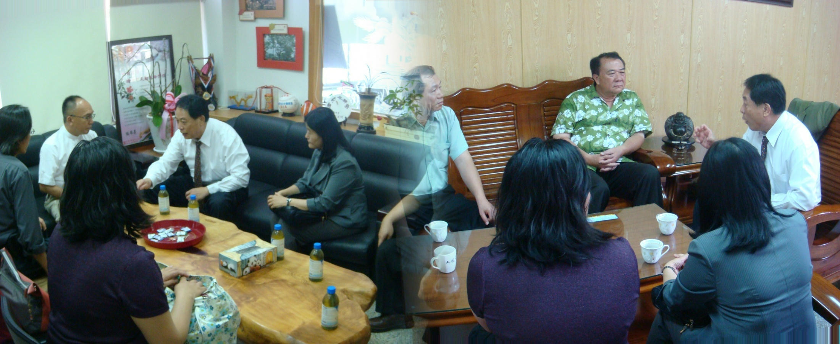
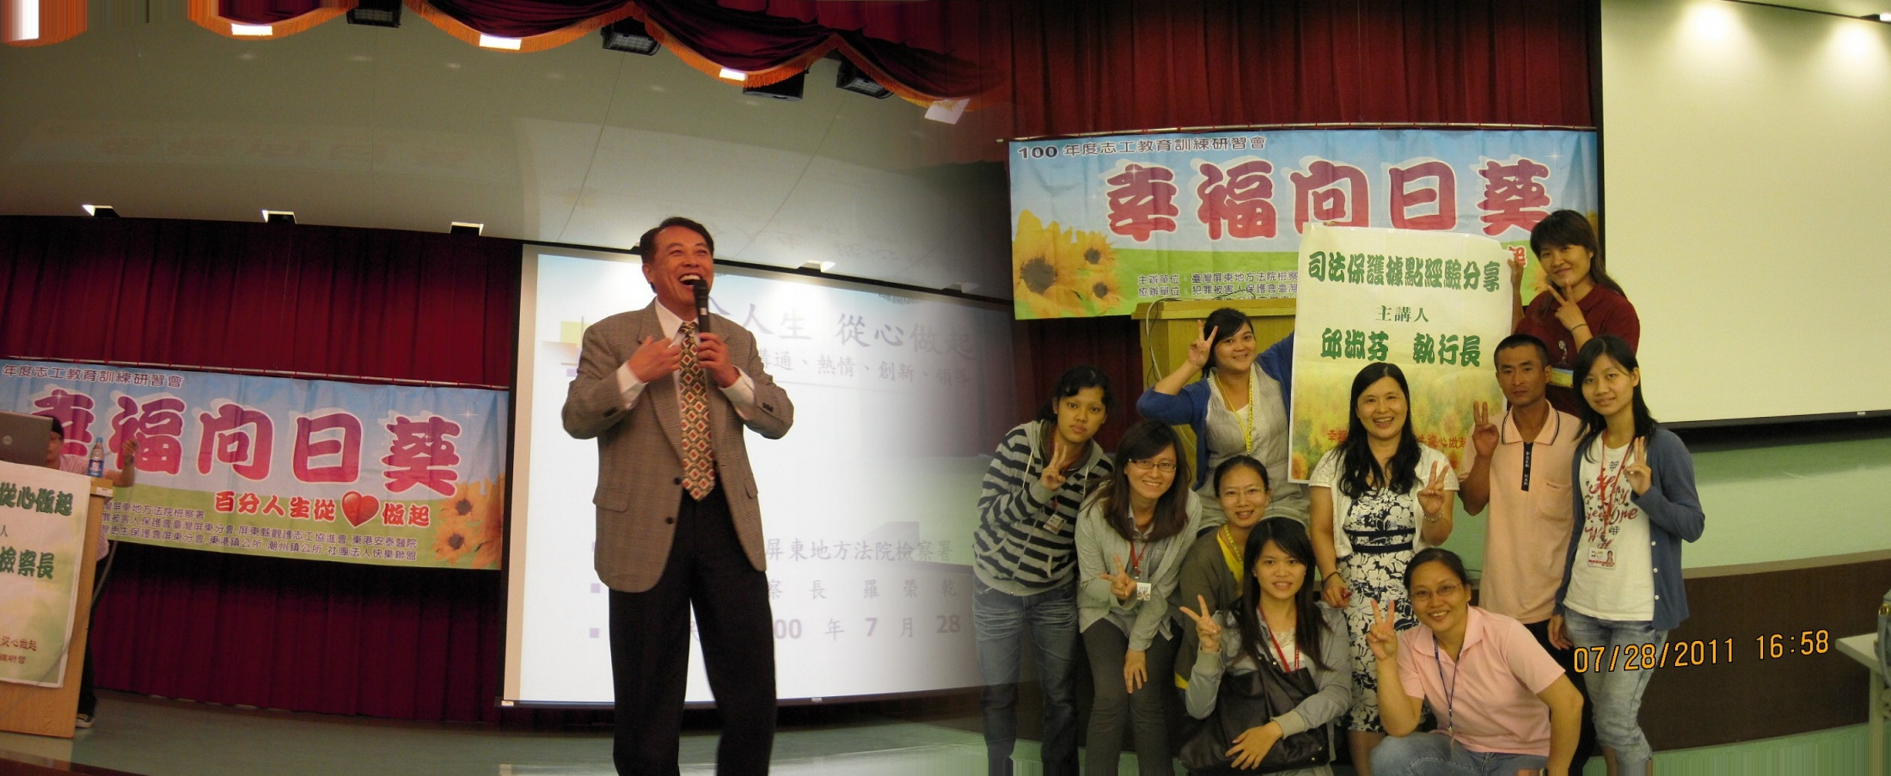
媒體報導
關懷活動
文宣宣導
教育訓練
籌劃協商

Slide 3
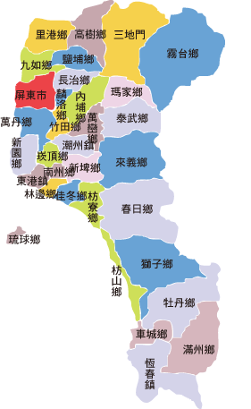
辦理情形
幸福向日葵接案流程
民眾面談
來電諮詢
九如鄉調解委員會
填寫受理服務
紀錄表
內埔鄉快樂聯盟
內埔鄉調解委員會
詢問所需之
服務內容
潮州鎮調解委員會
轉介至
合適單位
提供民眾需求
資訊或資源
拒絶
東港鎮調解委員會
轉介成功
轉介失敗
告知民眾
轉介情形
了解失敗原因
續找合適單位
15天後電話關懷個案後續情況;與轉介單位確認個案轉介後之情形
結案
滿意度調查

Slide 4
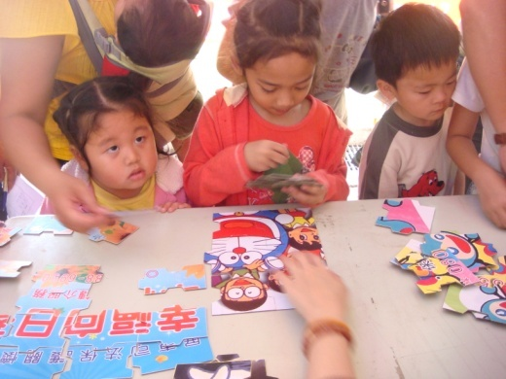
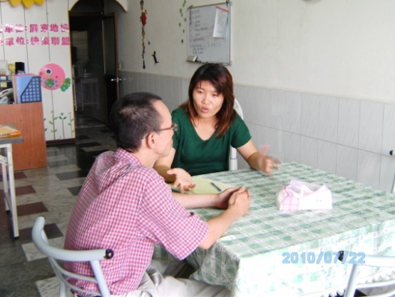
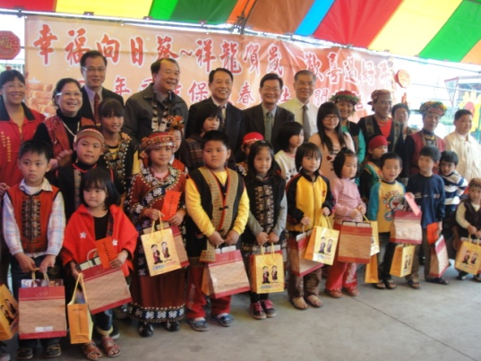
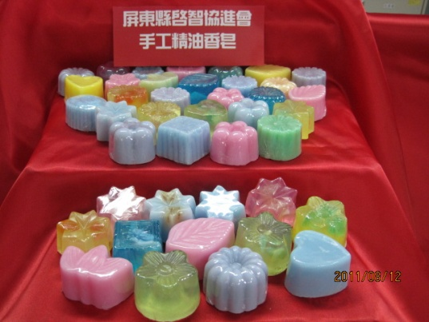
辦理情形
諮詢窗口
啟智幸福皂
社區宣導
關懷活動
●未來的工作目標
1.管理機制-依法務規定，定期及不定期查核。
2.開發原住民部落據點。
3.關發高關兒少個案。
●執行困境
各鄉鎮巿調解委員會屬義務委辦單位，多採鼓勵，考核機制實屬困難。

Slide 5
服務績效
運用服務紀錄表及滿意度調查問卷等來評估此計畫方案之效益
(一)預期電話諮詢服務300人次；服務350人次，達成率116％。
(二)預期面談服務50人，80人次；實際面談101人，195人次。
(三)預期轉介服務35人，實際轉介人數為41人。
(四)預期宣導活動10場，1000人次；實際宣導39場次，2255人次。
(五)預期有85%以上者感到滿意；結案者調查滿意度達到95%。
(六)預期有50%以上的更生人未再犯，實際未再犯率為86%。
攜手 轉動 幸福

